Slide 1
BEZPIECZNY INTERNET

Slide 2
Surfowanie w Internecie może być świetną zabawą oraz towarzyską i inspirującą formą spędzania czasu. Jednakże w sieci czyhają na nas różne niebezpieczeństwa

Slide 3
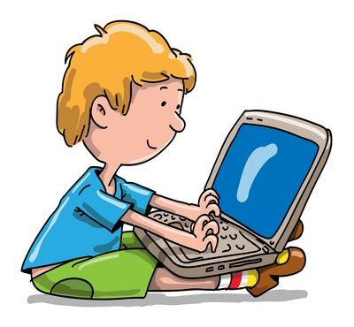
1.
Bądźcie dyskretni. Informacje, które publikujecie, stają się publiczne i widoczne dla wszystkich. Nie wstawiajcie informacji lub obrazków, których nie chcecie udostępniać całemu światu. Uważajcie – mogą zostać przekazane dalej!

Slide 4
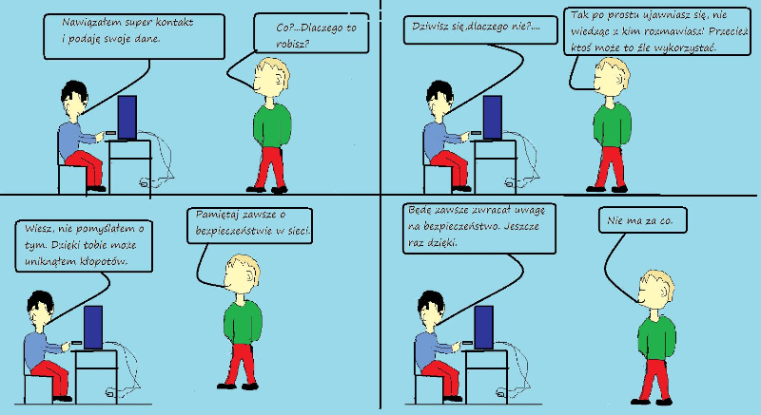
2.
Bądźcie anonimowi. Nie dzielcie się prywatnymi lub bardzo osobistymi informacjami. Nigdy nie zamieszczajcie lub wysyłajcie czegokolwiek, co może posłużyć do zlokalizowania was lub innej osoby (na przykład imienia i nazwiska, adresu e-mail, czy też adresu domowego lub numeru telefonu).

Slide 5
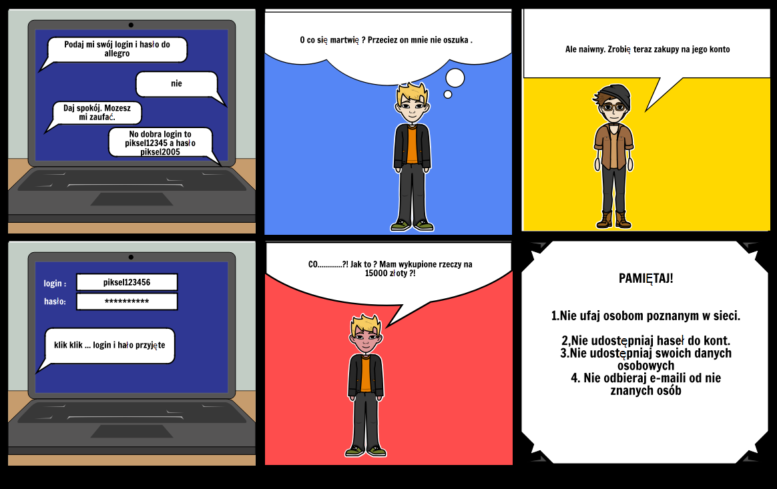
3.
Zachowajcie prywatność. Nigdy nie udostępniajcie haseł lub podpowiedzi do nich.

Slide 6
4.
Zachowajcie dystans. Nie organizujcie spotkań z przypadkowymi osobami poznanymi w sieci. Jeśli już musicie, spotykajcie się wyłącznie w bezpiecznych i publicznych miejscach, powiadomcie kogoś o swoich planach i przyprowadźcie ze sobą znajomego.

Slide 7
5.
Bądźcie szczerzy. Możliwe, że kusi was udawanie kogoś, kim nie jesteście. Pamiętajcie, że inni ludzie również mogą myśleć w ten sam sposób. Potrafią podawać się za kogoś, kim w rzeczywistości nie są.

Slide 8
6.
Bądźcie uprzejmi. Nie wdawajcie się w zbędne dyskusje z natrętnymi osobami. Jeśli ktoś was obraża, po prostu odejdźcie od komputera. Powiadomcie dorosłego lub administratora o danej osobie i jej zachowaniu. To ma być przede wszystkim zabawa, czyż nie?

Slide 9
7.
Uważajcie na wirusy. Nie otwierajcie, nie odpowiadajcie i nie przesyłajcie dalej e-maili, czy też wiadomości z komunikatora, jeśli nie znacie osoby wysyłającej i nie sprawdziliście zawartości programem antywirusowym. Może ona zawierać niebezpieczne oprogramowanie (takie jak spyware, czy wirusy), lub być obraźliwa.

Slide 10
8.
Zachowajcie bezpieczeństwo. Używajcie oprogramowania zabezpieczającego (np. skanerów antywirusowych). Upewnijcie się, że system operacyjny jest zaktualizowany i zabezpieczony na wypadek, gdyby e-mail nieumyślnie zainfekował wasz komputer.

Slide 11
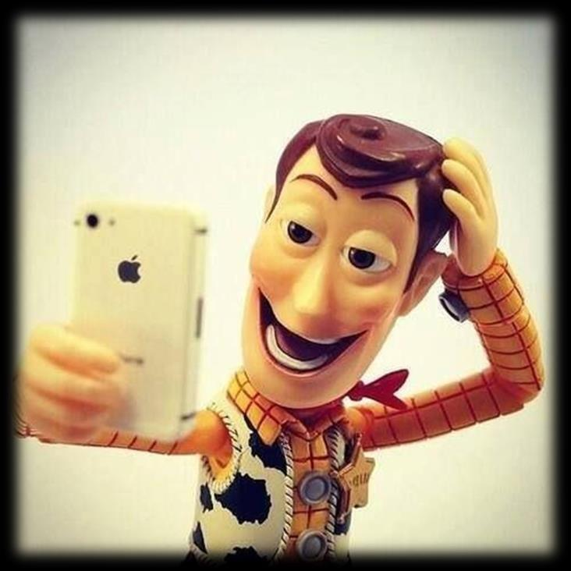
9.
Bądźcie kreatywni. Upewnijcie się, że wasza tożsamość internetowa nie ujawnia żadnych osobistych informacji. Bądźcie kreatywni i wyjątkowi!

Slide 12
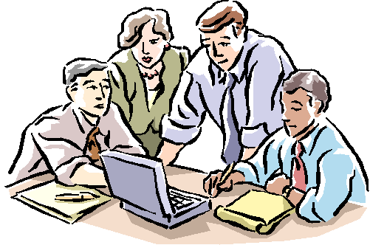
10.
Uważajcie. Jeśli coś brzmi zbyt dobrze, żeby było prawdą, prawdopodobnie nią nie jest! Sprawdzajcie fakty, jeśli czegoś nie jesteście pewni.

Slide 13
DZIĘKUJEMY ZA UWAGĘ

